Slide 1

Java Java먹기
3주차 – 배열, 클래스

Slide 2

배열
같은 종류의 자료를 저장하기 위한 자료구조.
Ex) 대학교가 여러 개 존재할때,
이와 같이 쓸 수 있는데, 이러면 대학교 100개면 변수 100개 만들어야함
이럴 때 `대학교[]` 와 같이 배열을 만든다.
Univ a = 고려대학교;
Univ b = 서울대학교;
Univ c = 연새대학교;

Slide 3
배열
같은 종류의 자료를 저장하기 위한 자료구조.
배열의 크기는 생성시에 결정되고, 바뀌지 않음.
배열 길이의 변경이 필요하면, 원하는 크기의 배열을 새로 만들어서 거기에 내용을 옮기는 과정을 거쳐야 함
Index 를 이용해서 각 요소에 접근하는데, 번호는 0부터 시작한다.
배열 이름.length로 배열 길이 조회 가능
0
1
2
3
4
0xc86de | 0xc86df | 0xc86dg | 0xc86dh | 0xc86da

Slide 4
배열
배열에 바로 값이 들어가는 것이 아니라, 값은 다른 영역(힙)에 저장해 놓고, 배열에는 다른 영역으로 향하는 주소(스택 영역)가 들어감
선언 => 타입[] 변수; (또는 타입 변수[];)
자료형[] 배열이름 = new 자료형[길이]; //배열 생성(자료형의 초기값으로 초기화)
자료형[] 배열이름 = new 자료형[] {값1, 값2, 값3, 값4}; //배열 생성 및 값 초기화
자료형[] 배열이름 = { 값1, 값2, 값3, 값4 }; //선언과 동시에 초기화, 재선언 불가

Slide 5
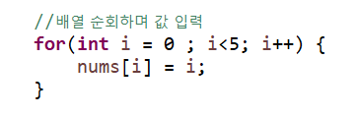
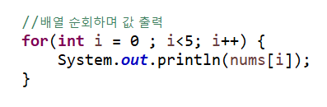

배열 탐색
For 문을 이용해서 배열의 인덱스를 순회한다
그렇게 각 인덱스에 어떤 값이 있는 지 알 수 있다.

Slide 6
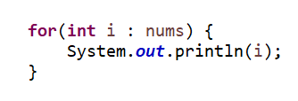
배열 탐색
For –each 구문
배열 안의 요소를 하나씩 0번 인덱스부터 알아서 탐색
배열 뿐 아니라 리스트(collections)에서도 사용 가능
Arrays.toString() 으로 배열 전체를 출력 가능

Slide 7


2차원 배열
배열 안에 배열을 생성하는 배열
개념적으로는 좌표계를 생각하면 쉬움
Int[][] nums = new int[n][n]; 과 같이 선언
컴퓨터는 어떻게 가지고 있을지 출력해보자!
0 | 1 | 2 | 3
0
1
2
3
12 | 3 | 5 | 34
13 | 14 | 4 | 6
4 | 131 | 13 | 65
5 | 1 | 123 | 5

Slide 8
2차원 배열 탐색
For문과 좌표계를 적절히 이용하면 원하는 대로 탐색 할 수 있다.
코드를 보면서 익혀보자

Slide 9
Java Java먹기
클래스

Slide 10
객체 지향!!!!!
객체 : 사물과 같이 유형적인 것과 개념이나 논리와 같은 무형적인 것들
객체 모델링 : 현실세계의 객체를 SW로 설계하는 것
객체 지향!! : 프로그램 구현에 필요한 객체를 파악하고 각각의 객체들의 역할이 무엇인지를 정의하여 객체들 간의 상호작용을 통해 프로그램을 만드는 것

Slide 11
클래스와 인스턴스
클래스(Class) : 객체를 만드는 설계도
Ex) 아파트 설계도
인스턴스(Instance) : 클래스를 통해 생성된 객체
Ex) 설계도를 통해 지어진 아파트들. 101동 102동…

Slide 12
객체 지향 프로그래밍 특징 (참고)
Abstraction (추상화)
Polymorphism (다형성)
Inheritance (상속)
Encapsulation (캡슐화)
장점 : 모듈화 된 프로그래밍 가능, 재사용성이 높다

Slide 13
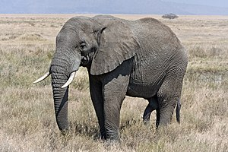

클래스
동물의 정보를 관리해보자
배열을 사용할 수 있지만,
직관적이지 않다.
인덱스마다 어떤 정보인지 기억해 놓으면 되지만, 남이 내 코드를 봤을 때 가독성이 떨어지고, 내가 봤을 때도 다시 알기 힘들다.
같은 성질을 가진 애들을 관리하는 다른 방법은 없을까??
Name : Coco
Age : 40
Color : grey
Name : Lili
Age : 34
Color : black

Slide 14
클래스를 만들어보자
.
Name :
Age :
Color:
이런 설계도만 만들어 놓고,
설계도를 이용해서 코끼리를 만든 다음,
코끼리의 특징을 넣어준다

Slide 15
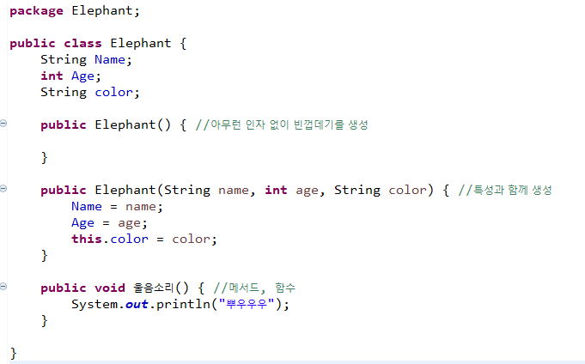
클래스 실습
생성자 : 클래스를 이용해서 인스턴스를 생성하기 위한 ‘메소드’
메소드가 무엇인지는 다음시간에 더 자세히
기본 생성자, 파라미터가 있는 생성자가 있다.

Slide 16
투 비
컨틴뉴

